Slide 1

Camada de aplicação:
Protocolos
  A Web e o HTTP
  DNS
  Outros
    FTP
    Correio eletrônico
slide 21

Slide 2
Web e HTTP
primeiro, algum jargão
  página Web consiste em objetos
  objeto pode ser arquivo HTML, imagem JPEG, applet Java, arquivo de áudio,…
  página Web consiste em arquivo HTML básico que inclui vários objetos referenciados
  cada objeto é endereçável por um URL
  exemplo de URL:
www.someschool.edu/someDept/pic.gif
nome do hospedeiro
nome do caminho
slide 22

Slide 3

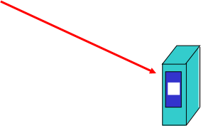




Visão geral do HTTP
HTTP: HyperText Transfer Protocol
  protocolo da camada de aplicação da Web
  modelo cliente/servidor
    cliente: navegador que requisita, recebe, “exibe” objetos Web
    servidor: servidor Web envia objetos em resposta a requisições
requisição HTTP
PC rodando
Explorer
resposta HTTP
requisição HTTP
Servidor
rodando
servidor Web
Apache
resposta HTTP
Mac rodando
Navigator
slide 23

Slide 4

usa TCP:
  cliente inicia conexão TCP (cria socket) com servidor, porta 80
  servidor aceita conexão TCP do cliente
  mensagens HTTP (do protocolo da camada de aplicação) trocadas entre navegador (cliente HTTP) e servidor Web (servidor HTTP)
  conexão TCP fechada
HTTP é “sem estado”
  servidor não guarda informações sobre requisições passadas do cliente
aparte
Protocolos que mantêm “estado” são complexos!
  história passada (estado) deve ser mantida
  se servidor/cliente falhar, suas visões do “estado” podem ser incoerentes, devem ser reconciliadas
slide 24

Slide 5
Conexões HTTP
HTTP não persistente
  no máximo um objeto é enviado por uma conexão TCP.
HTTP persistente
  múltiplos objetos podem ser enviados por uma única conexão TCP entre cliente e servidor.
  Padrão.
slide 25

Slide 6




HTTP não persistente
Suponha que o usuário digite o URL www.someSchool.edu/someDepartment/home.index
(contém texto,
referências a 10
imagens JPEG)
1a. Cliente HTTP inicia conexão TCP com servidor HTTP (processo) em www.someSchool.edu na porta 80.
1b. Servidor HTTP no hospedeiro www.someSchool.edu esperando conexão TCP na porta 80. “aceita” conexão, notificando cliente
2. Cliente HTTP envia mensagem de requisição HTTP (contendo URL) pelo socket de conexão TCP. Mensagem indica que cliente deseja o objeto someDepartment/home.index.
3. Servidor HTTP recebe mensagem de requisição, forma mensagem de resposta contendo objeto requisitado e envia mensagem para seu socket
tempo
slide 26

Slide 7


4. Servidor HTTP fecha conexão TCP.
5. Cliente HTTP recebe mensagem de resposta contendo arquivo html, exibe html. Analisando arquivo html, acha 10 objetos JPEG referenciados.
tempo
6. Etapas 1-5 repetidas para cada um dos 10 objetos JPEG.
slide 27

Slide 8






HTTP não persistente: tempo de resposta
definição de RTT: tempo para um pequeno pacote trafegar do cliente ao servidor e retornar.
tempo de resposta:
  um RTT para iniciar a conexão TCP
  um RTT para a requisição HTTP e primeiros bytes da resposta HTTP retornarem
  tempo de transmissão de arquivo
total = 2RTT + tempo de transmissão
inicia
conexão TCP
RTT
requisita
arquivo
RTT
tempo para
transmitir
arquivo
arquivo
recebido
tempo
tempo
slide 28

Slide 9
HTTP persistente
problemas do HTTP não persistente:
  requer 2 RTTs por objeto
  overhead do SO para cada conexão TCP
  navegadores geralmente abrem conexões TCP paralelas para buscar objetos referenciados
HTTP persistente:
  servidor deixa a conexão aberta depois de enviar a resposta
  mensagens HTTP seguintes entre cliente/servidor enviadas pela conexão aberta
  cliente envia requisições assim que encontra um objeto referenciado
  no mínimo um RTT para todos os objetos referenciados
slide 29

Slide 10
Mensagem de requisição
HTTP
  dois tipos de mensagens HTTP: requisição, resposta
  mensagem de requisição HTTP:
    ASCII (formato de texto legível)
linha de requisição
(comandos GET,
POST, HEAD)
GET /somedir/page.html HTTP/1.1
Host: www.someschool.edu
User-agent: Mozilla/4.0
Connection: close
Accept-language:fr
(carriage return, line feed extras)
linhas de
cabeçalho
carriage return,
line feed
indica final
da mensagem
slide 30

Slide 11
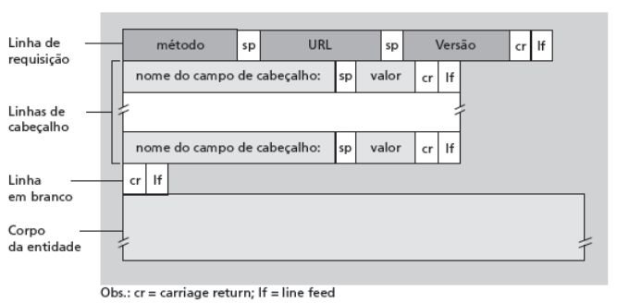
Mensagem de requisição
HTTP: formato geral
slide 31

Slide 12
Upload da entrada do formulário
método POST:
  página Web geralmente inclui entrada do formulário
  entrada é enviada ao servidor no corpo da entidade
GET + entrada na URL:
  entrada é enviada no campo de URL da linha de requisição:
www.umsite.com/buscaanimal?macacos&banana
slide 32

Slide 13
Tipos de método
HTTP/1.0
  GET
  POST
  HEAD
    parecido com GET, mas pede ao servidor para deixar objeto requisitado fora da resposta
    bastante usado p/ debug
HTTP/1.1
  GET, POST, HEAD
  PUT
    envia arquivo no corpo da entidade ao caminho especificado no campo de URL
  DELETE
    exclui arquivo especificado no campo de URL
slide 33

Slide 14
Mensagem de resposta HTTP
linha de status
(protocolo
código de estado
frase de estado)
HTTP/1.1 200 OK
Connection close
Date: Thu, 06 Aug 1998 12:00:15 GMT
Server: Apache/1.3.0 (Unix)
Last-Modified: Mon, 22 Jun 1998 …...
Content-Length: 6821
Content-Type: text/html
dados dados dados dados dados ...
linhas de
cabeçalho
dados, p. e.,
arquivo HTML
requisitado
slide 34

Slide 15
Códigos de estado da resposta HTTP
primeira linha da mensagem de resposta servidor->cliente
alguns exemplos de código:
200 OK
  requisição bem-sucedida, objeto requisitado mais adiante
301 Moved Permanently
  objeto requisitado movido, novo local especificado mais adiante na mensagem (Location:)
400 Bad Request
  mensagem de requisição não entendida pelo servidor
404 Not Found
  documento requisitado não localizado neste servidor
505 HTTP Version Not Supported
slide 35

Slide 16
Testando o HTTP
(lado cliente) você mesmo
1. Use Telnet para seu servidor Web favorito:
telnet cis.poly.edu 80
Abre conexão TCP com porta 80 (porta HTTP
default do servidor) em cis.poly.edu.
Qualquer coisa digitada é enviada
à porta 80 em cis.poly.edu
2. Digite uma requisição HTTP GET:
GET /~ross/ HTTP/1.1
Host: cis.poly.edu
Digitando isto (pressione carriage
return duas vezes), você envia esta
requisição GET mínima (mas completa)
ao servidor HTTP
3. Veja a mensagem de resposta enviada pelo servidor HTTP!
slide 36

Slide 17
Estado usuário-servidor: cookies
Muitos sites importantes usam cookies
Quatro componentes:
  1) linha de cabeçalho de cookie da mensagem de resposta HTTP
  2) linha de cabeçalho de cookie na mensagem de requisição HTTP
  3) arquivo de cookie na máquina do usuário, controlado pelo navegador do usuário
  4) banco de dados de apoio no site Web
Exemplo:
  Susana sempre acessa a Internet pelo PC
  visita um site de comércio eletrônico pela primeira vez
  quando as primeiras requisições HTTP chegam ao site, este cria:
    ID exclusivo
    entrada no banco de dados de apoio para o ID
slide 37

Slide 18
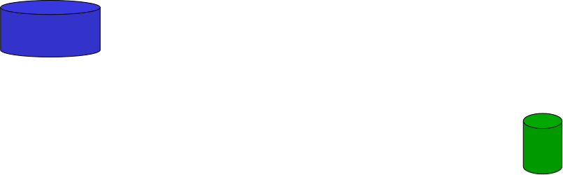


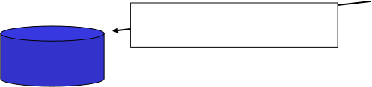


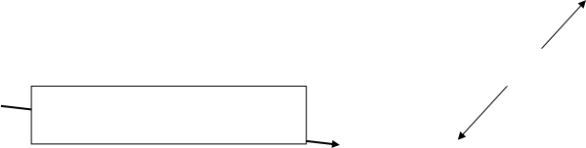



cliente
servidor
ebay 8734
requisição http normal
servidor Amazon
cria ID 1678
para usuário
arq. de cookie
resposta http normal
Set-cookie: 1678
cria entrada
ebay 8734
amazon 1678
requisição http normal
cookie: 1678
ação
específica
do cookie
acessa
uma semana depois:
resposta http normal
banco de
dados de
apoio
acessa
ebay 8734
amazon 1678
requisição http normal
cookie: 1678
ação
específica
do cookie
resposta http normal
slide 38

Slide 19



O que os cookies podem ter:
  autorização
  carrinhos de compras
  recomendações
  preferências
  estado da sessão do usuário (ex.: web mail)
  save games
  etc.
aparte
Cookies e privacidade:
  cookies permitem que os sites descubram muito sobre você
  você pode fornecer nome e e-mail aos sites
slide 39

Slide 20
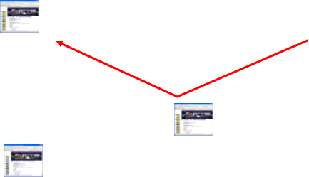








Caches Web (servidor proxy)
objetivo: satisfazer a requisição do cliente sem envolver servidor de origem
  usuário prepara navegador: acessos à Web via cache
  navegador envia todas as requisições HTTP ao cache
    objeto no cache: cache retorna objeto
    ou cache requisita objeto do servidor de origem, depois retorna objeto ao cliente
servidor
de origem
servidor
proxy
solic. HTTP
solic. HTTP
cliente
HTTP response
resposta HTTP
solic. HTTP
resposta HTTP
cliente
servidor
de origem
slide 40

Slide 21
Mais sobre caching Web
  cache atua como cliente e servidor
  normalmente, cache é instalado por ISP (da universidade, empresa, residencial)
Por que caching Web?
  reduz tempo de resposta à requisição do cliente
  reduz tráfego no enlace de acesso de uma instituição
  Internet densa com caches: permite que provedores de conteúdo “fracos” remetam conteúdo efetivamente (mas o mesmo ocorre com compartilhamento de arquivos P2P)
slide 41

Slide 22
Camada de aplicação:
Protocolos
  A Web e o HTTP
  DNS
  Outros
    FTP
    Correio eletrônico
slide 21

Slide 23
DNS: Domain Name System
pessoas: muitos identificadores:
  CPF, nome, passaporte
hospedeiros da Internet, roteadores:
  endereço IP (32 bits) – usado para endereçar datagramas
  “nome”, ex., www.yahoo.com – usado pelos humanos
P: Como mapear entre endereço IP e nome?
Domain Name System:
  banco de dados distribuído implementado na hierarquia de muitos servidores de nomes
  protocolo em nível de aplicação hospedeiro, roteadores, servidores de nomes se comunicam para resolver nomes (tradução endereço/nome)
    Nota: função básica da Internet, implementada como protocolo em nível de aplicação
    complexidade na “borda” da rede
slide 63

Slide 24
DNS
Serviços de DNS
  tradução nome de hospedeiro -> endereço IP
  apelidos de hospedeiro
    nomes canônicos
  apelidos de servidor de correio
  distribuição de carga
    servidores Web replicados: conjunto de endereços IP para um nome canônico
Por que não centralizar o DNS?
  único ponto de falha
  volume de tráfego
  banco de dados centralizado distante
  manutenção
Não é escalável!
slide 64

Slide 25
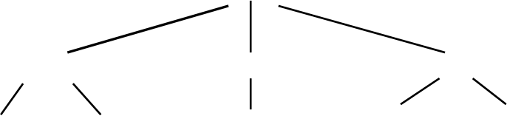
Banco de dados distribuído, hierárquico
Servidores DNS raiz
servs. DNS com
servs. DNS org
servs. DNS edu
servs. DNS
yahoo.com
servs. DNS
pbs.org
servs. DNS
poly.edu
servs. DNS
umass.edu
servs. DNS
amazon.com
Cliente quer IP para www.amazon.com; 1ª aprox:
  cliente consulta serv. raiz para achar servidor DNS com
  cliente consulta serv. DNS com para obter serv. DNS amazon.com
  cliente consulta serv. DNS amazon.com para obter endereço IP para www.amazon.com
slide 65

Slide 26
TLD e servidores com autoridade
  servidores de domínio de alto nível (TLD) :
    responsáveis por com, org, net, edu etc. e todos os domínios de país de alto nível: br, uk, fr, ca, jp.
    A Network Solutions mantém servidores para TLD com
    Educause para TLD edu
  servidores DNS com autoridade:
    servidores DNS da organização, provendo nome de hospedeiro com autoridade a mapeamentos IP para os servidores da organização (p. e., Web, correio).
    podem ser mantidos pela organização ou provedor de serviços
slide 67

Slide 27
Servidor de nomes local
  não pertence estritamente à hierarquia
  cada ISP (ISP residencial, empresa, universidade) tem um.
    também chamado “servidor de nomes default”
  quando hospedeiro faz consulta ao DNS, consulta é enviada ao seu servidor DNS local
    atua como proxy, encaminha consulta para hierarquia
slide 68

Slide 28









Exemplo de resolução de nome DNS
servidor DNS raiz
2
  hospedeiro em cis.poly.edu quer endereço IP para gaia.cs.umass.edu
3
servidor DNS TLD
4
5
serv. DNS local
dns.poly.edu
consulta interativa:
  servidor contactado responde com nome do servidor a contactar
  “não conheço esse nome, mas pergunte a este servidor”
7
6
1
8
serv. DNS com autoridade
dns.cs.umass.edu
hospedeiro
solicitante
cis.poly.edu
gaia.cs.umass.edu
slide 69

Slide 29
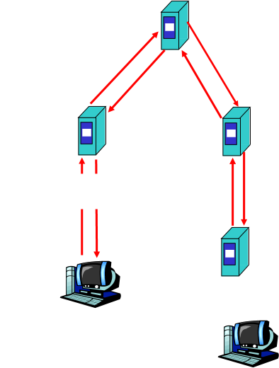
serv. DNS raiz
consulta recursiva:
  coloca peso da resolução de nome sobre o servidor de nomes contactado
2
3
7
6
serv. DNS TLD
serv. DNS local
dns.poly.edu
5
4
1
8
serv. DNS com autoridade
dns.cs.umass.edu
hospedeiro
solicitante
cis.poly.edu
gaia.cs.umass.edu
slide 70

Slide 30
DNS: caching e atualização de registros
  quando (qualquer) servidores de nomes descobre o mapeamento, ele o mantém em cache
    entradas de cache esgotam um tempo limite (desaparecem) após algum tempo
    servidores TLD normalmente são mantidos em caches nos servidores de nomes locais
      Assim, os servidores de nomes raiz não são consultados com frequência
slide 71

Slide 31
Registros de DNS
DNS: b.d. distribuído contendo registros de recursos (RR)
formato do RR: (nome, valor, tipo, ttl)
  Tipo = A
    nome é o “hostname”
    valor é o endereço IP
  Tipo = CNAME
    nome é apelido para algum nome “canônico” (real)
    www.ibm.com é na realidade
    servereast.backup2.ibm.com
    valor é o nome canônico
  Tipo = NS
    nome é o domínio (p. e. foo.com)
    valor é o “hostname” do servidor de nomes com autoridade para este domínio
  Tipo = MX
    valor é o nome do servidor de correio associado ao nome
slide 72

Slide 32
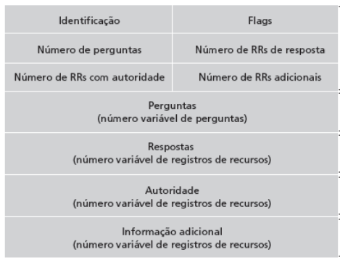

Protocolo DNS, mensagens
protocolo DNS: mensagens de consulta e resposta, ambas com algum formato de mensagem
cabeçalho da mensagem
  identificação: # de 16 bits para consulta; resposta usa mesmo #
  flags:
    consulta ou resposta
    recursão desejada
    recursão disponível
    resposta é com autoridade
slide 73

Slide 33
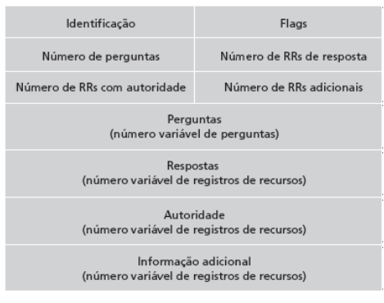




Protocolo DNS, mensagens
campos de nome e tipo
para uma consulta
RRs na resposta
à consulta
registros para servidores
com autoridade
informação adicional
“útil” que pode ser usada
slide 74

Slide 34
Inserindo registros no DNS
  exemplo: nova empresa “Network Utopia”
  registre o nome networkuptopia.com na entidade registradora de DNS (ex.: registro.br)
    oferece nomes, endereços IP do seu DNS com autoridade (primário e secundário)
    para cada um, entidade insere dois RRs no servidor TLD com:
    (networkutopia.com, dns1.networkutopia.com, NS)
    (dns1.networkutopia.com, 212.212.212.1, A)
slide 75

Slide 35
Camada de aplicação:
Protocolos
  A Web e o HTTP
  DNS
  Outros
    FTP
    Correio eletrônico
slide 21

Slide 36
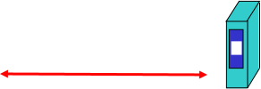








FTP: o protocolo de transferência de arquivos
interface de usuário FTP
cliente
FTP
transf. de arquivos
servidor
FTP
usuário no
hospedeiro
sistema de arquivo remoto
sistema de arquivo local
  transfere arquivo de/para hospedeiro remoto
  modelo cliente/servidor
    cliente: lado que inicia transferência (de/para remoto)
    servidor: hospedeiro remoto
  ftp: RFC 959
  servidor ftp: porta 21
slide 47

Slide 37


FTP: conexões separadas para controle e dados
conexão de controle TCP
porta 21
  cliente FTP contacta servidor FTP na porta 21, TCP é protocolo de transporte
  cliente autorizado por conexão de controle
  cliente navega por diretório remoto enviando comandos por conexão de controle
  quando servidor recebe comando de transferência de arquivo, abre 2ª conexão TCP (para arquivo) com cliente
  após transferir um arquivo, servidor fecha conexão de dados
cliente
FTP
conexão de dados TCP
porta 20
servidor
FTP
  servidor FTP mantém “estado”: diretório atual, autenticação anterior
slide 48

Slide 38
Comandos e respostas FTP
exemplos de comandos:
  enviado como texto ASCII pelo canal de controle
  USER nome-usuário
  PASS senha
  LIST retorna lista de arquivos no diretório atual
  RETR nome-arquivo recupera (apanha) arquivo
  STOR nome-arquivo armazena (coloca) arquivo no hospedeiro remoto
exemplos de códigos de retorno
  código e frase de estado (como no HTTP)
  331 Username OK, password required
  125 data connection already open; transfer starting
  425 Can’t open data connection
  452 Error writing file
slide 49

Slide 39

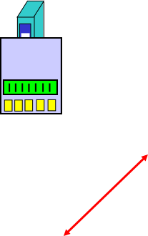










Correio eletrônico: servidores de correio
servidores de correio
  caixa de correio contém mensagens que chegam para o usuário
  fila de mensagens com mensagens de correio a serem enviadas
  protocolo SMTP entre servidores de correio para enviar mensagens de e-mail
    cliente: servidor de envio de correio
    “servidor”: servidor de recepção de correio
agente
usuário
serv.
correio
agente
usuário
SMTP
serv.
correio
agente
usuário
SMTP
SMTP
serv.
correio
agente
usuário
agente
usuário
agente
usuário
slide 52

Slide 40
Correio eletrônico:
SMTP [RFC 2821]
  usa TCP para transferir de modo confiável a mensagem de e-mail do cliente ao servidor, porta 25
  transferência direta: servidor de envio ao servidor de recepção
  três fases da transferência
    handshaking (saudação)
    transferência de mensagens
    fechamento
  interação comando/resposta
    comandos: texto ASCII
    resposta: código e frase de estado
  mensagens devem estar em ASCII de 7 bits
slide 53

Slide 41






Protocolos de acesso de correio
SMTP
SMTP
prot.
acesso
agente
usuário
agente
usuário
servidor de correio
do emissor
servidor de correio
do receptor
  SMTP: remessa/armazenamento no servidor do receptor
  protocolo de acesso ao correio: recuperação do servidor
    POP: Post Office Protocol [RFC 1939]
      autorização (agente <--> servidor) e download
    IMAP: Internet Mail Access Protocol [RFC 1730]
      mais recursos (mais complexo)
      manipulação de msgs armazenadas no servidor
    HTTP: gmail, Hotmail, Yahoo! Mail etc.
slide 59

Slide 42


Protocolo POP3
S: +OK POP3 server ready
C: user bob
S: +OK
C: pass hungry
S: +OK usuário logado com sucesso
fase de autorização
  comandos do cliente:
    user: declare “username”
    pass: senha
  respostas do servidor
    +OK
    -ERR
fase de transação, cliente:
  list: lista números de msg.
  retr: recupera mensagem por número
  dele: exclui
  quit
C: list
S: 1 498
S: 2 912
S: .
C: retr 1
S: <message 1 contents>
S: .
C: dele 1
C: retr 2
S: <message 1 contents>
S: .
C: dele 2
C: quit
S: +OK serv. POP3 desconectando
slide 60

